Slide 1
Tópico 08 – Arrays – Strings e Codigo Ascii
Prof. André Gustavo Hochuli
Notes:
Prof. André Hochuli

Slide 2
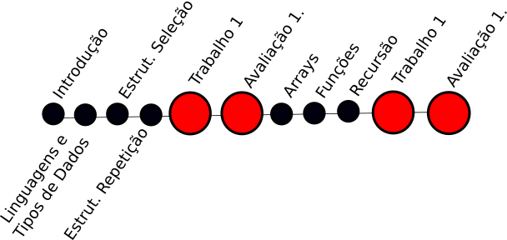
Plano de Aula
Definição de Arrays
Vetores
Exercícios
Raciocínio Algorítmico - Prof. André Hochuli
Tópico 08
Notes:
Prof. André Hochuli

Slide 3
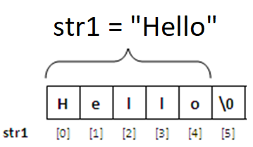
Arrays - Strings
São arrays de caracteres:
Podem ser iterados como um vetor:
Raciocínio Algorítmico - Prof. André Hochuli
Tópico 08
Notes:
Prof. André Hochuli

Slide 4
Arrays - Strings
São arrays de caracteres:
Raciocínio Algorítmico - Prof. André Hochuli
Tópico 08
Notes:
Prof. André Hochuli

Slide 5
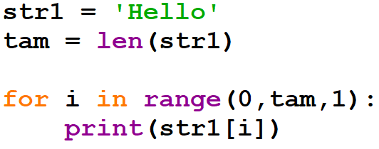
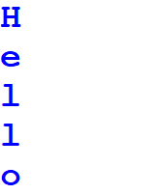
Arrays - Strings
Podem ser iterados como um vetor qualquer:
Raciocínio Algorítmico - Prof. André Hochuli
Tópico 08
Notes:
Prof. André Hochuli

Slide 6
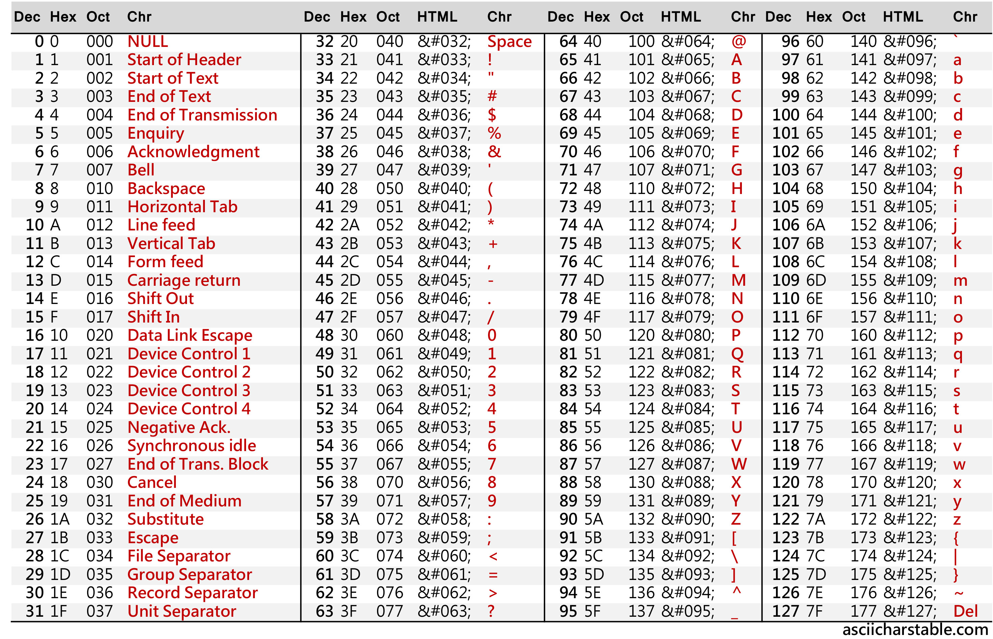
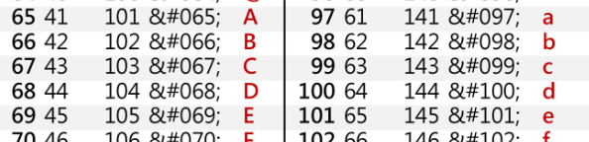
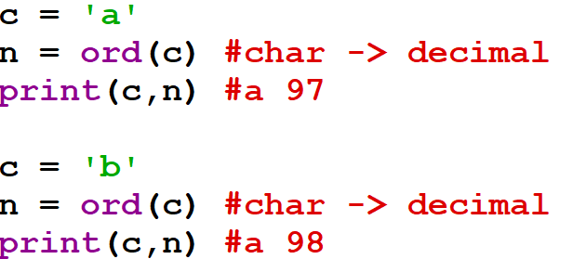
Tabela ASCII
Letra -> Número
Raciocínio Algorítmico - Prof. André Hochuli
Tópico 08
Notes:
Prof. André Hochuli

Slide 7
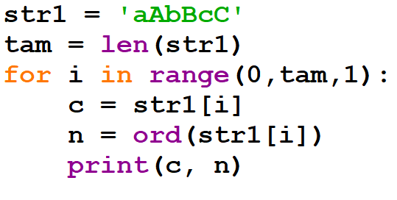
Tabela ASCII
Maiúsculo != Minúsculo
Raciocínio Algorítmico - Prof. André Hochuli
Tópico 08
Notes:
Prof. André Hochuli

Slide 8
Exercícios
Dado uma string informada pelo usuário
Determine quantas letras maiúsculas possuem
Determine quantos caracteres especiais
Converta os maiúsculos para minúsculos e vice-versa
Validador de senha:
8 caracteres
3 caracteres especiais
2 números
2 letras maiúsculos
Raciocínio Algorítmico - Prof. André Hochuli
Tópico 08
Notes:
Prof. André Hochuli

Slide 9
Considerações Finais
Arrays são coleções de um mesmo tipo de dados
Os vetores é uma coleção unidimensional
É muito útil para o armazenamento de múltiplas variáveis
Raciocínio Algorítmico - Prof. André Hochuli
Tópico 07
Notes:
Prof. André Hochuli

